Slide 2
Unidade 4
LÍNGUA INGLESA – 8º ANO Conjunto 3

Slide 3
Quiz
LÍNGUA INGLESA – 8º ANO Conjunto 3
O quiz é um tipo de questionário utilizado para testar os conhecimentos de alguém a respeito de um tema.
Geralmente, é estruturado com perguntas e alternativas de resposta que devem ser assinaladas pela pessoa que está fazendo o teste. Ele pode abordar diferentes temas, como arte, música, cinema e conhecimentos gerais.

Slide 4
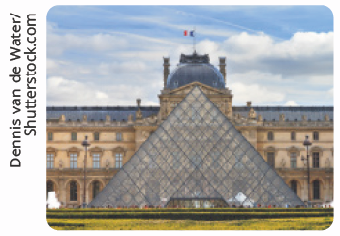
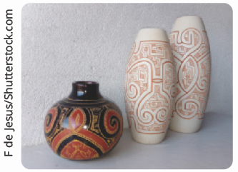
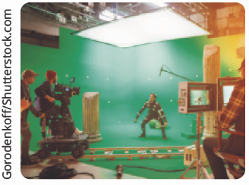
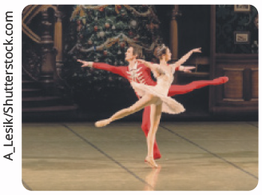
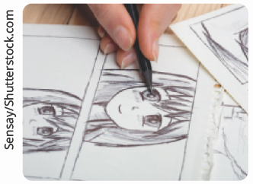
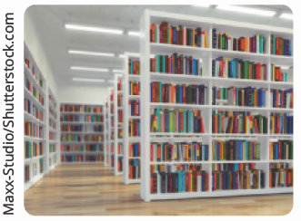
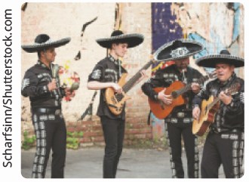
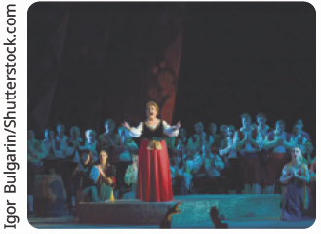
Trabalhos de arte
LÍNGUA INGLESA – 8º ANO Conjunto 3
architecture
ceramics
cinema
dance
drawing
literature
music
theater

Slide 5
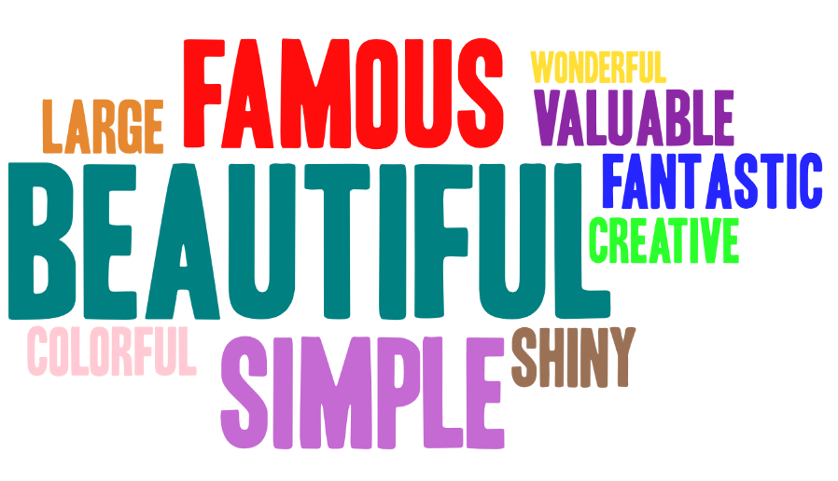
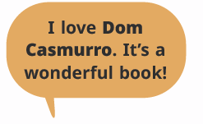
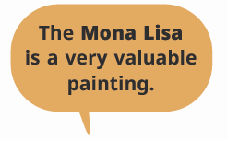
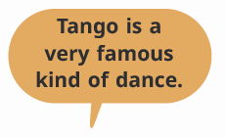
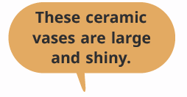
Adjetivos
LÍNGUA INGLESA – 8º ANO Conjunto 3
Os adjetivos são palavras que descrevem características de substantivos.

Slide 6
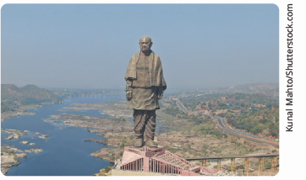
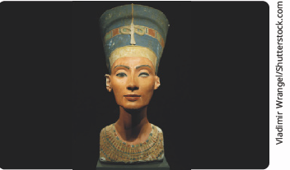
Superlativo
LÍNGUA INGLESA – 8º ANO Conjunto 3
O superlativo é utilizado para expressar o mais alto grau de qualidade de alguém ou algo em relação a todas as outras pessoas ou coisas.
The Statue of Unity is the tallest monument in the world.
The Nefertiti Bust is the most famous Egyptian archaelogical artifact.

Slide 7
Superlativo
LÍNGUA INGLESA – 8º ANO Conjunto 3
Veja, a seguir, como os adjetivos curtos (até duas sílabas) se compõem quando usamos a forma superlativa.
+est
Na maioria dos adjetivos, adiciona-se -est ao final.
+st
Em adjetivos terminados em -e, -adiciona-se -st
+iest
Em adjetivos terminados em consoante -y, troca-se o -y por -iest.
+consoante +est
Em adjetivos terminados em CVC, duplica-se a última consoante e adiciona-se -est.
strong - strongest
simple - simplest
busy - busiest
sad - saddest
Usa-se the antes do adjetivo.
That is the largest sculpture of the artist.

Slide 8
Superlativo
LÍNGUA INGLESA – 8º ANO Conjunto 3
Para expressar a forma comparativa em adjetivos longos (três ou mais sílabas), usa-se a expressão the most e o adjetivo não sofre alterações.
Alguns adjetivos tem uma forma comparativa irregular.
the most interesting
the most famous
good - best
bad - worst
far - farthest
the most sophisticated

